Slide 1

数学建模与数学实验
插 值
后勤工程学院数学教研室

Slide 2


实验目的
1、了解插值的基本内容。
2、掌握用数学软件包求解插值问题。
实验内容
[1]一维插值
[2]二维插值
[3]实验作业

Slide 3

一 维 插 值
一、插值的定义
二、插值的方法
拉格朗日插值
分段线性插值
三次样条插值
三、用Matlab解插值问题
返回

Slide 4

二维插值
一、二维插值定义
二、网格节点插值法
最邻近插值
分片线性插值
双线性插值
三、用Matlab解插值问题
网格节点数据的插值
散点数据的插值
返回

Slide 5
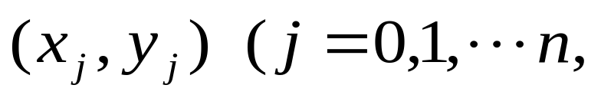
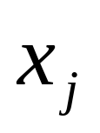
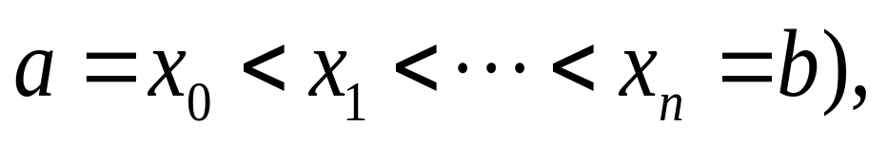
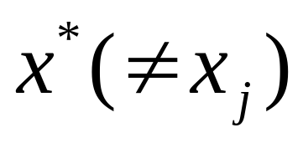
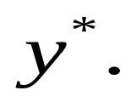
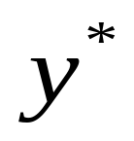
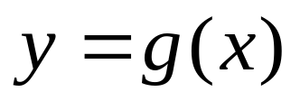
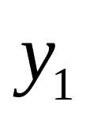

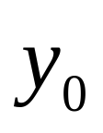
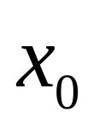
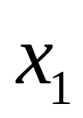
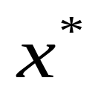

一维插值的定义
已知 n+1个节点
其中
互不相同，不妨设
求任一插值点
处的插值
节点可视为由
产生,，
•
•
•
◆
•
表达式复杂,，
•
或无封闭形式,，
或未知.。

Slide 6
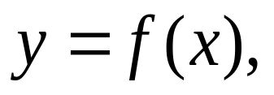
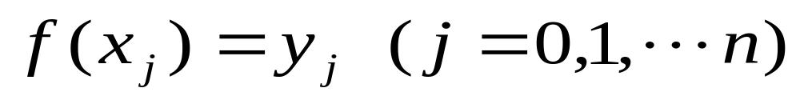
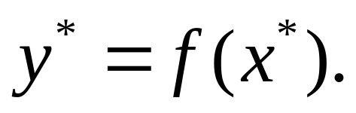

构造一个(相对简单的)函数
通过全部节点, 即
再用
计算插值，即
◆
•
•
•
•
•
返回

Slide 7
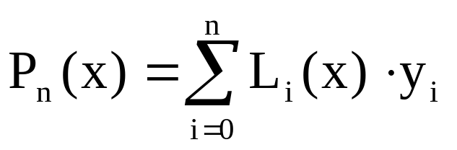
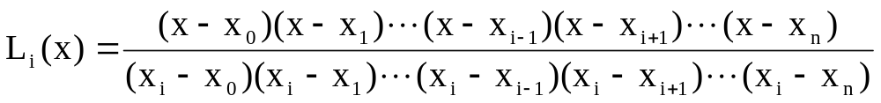
拉格朗日(Lagrange)插值
已知函数f(x)在n+1个点x₀,x₁,…,x_{n}处的函数值为 y₀,y₁,…,y_{n} 。求一n次多项式函数P_{n}(x)，使其满足：
P_{n}(x_{i})=y_{i},i=0,1,…,n.
解决此问题的拉格朗日插值多项式公式如下
其中L_{i}(x) 为n次多项式：
称为拉格朗日插值基函数。

Slide 8
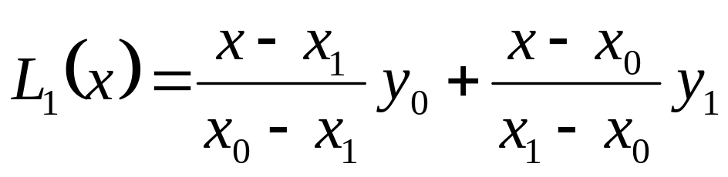
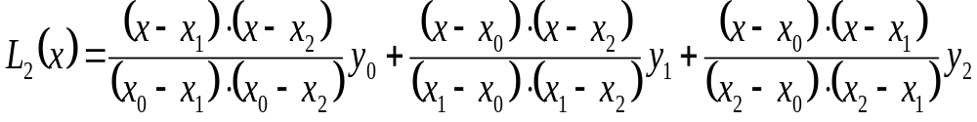
拉格朗日(Lagrange)插值
特别地:
两点一次(线性)插值多项式:
三点二次(抛物)插值多项式:

Slide 9
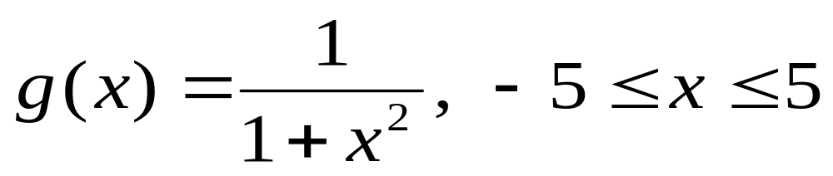

例
采用拉格朗日多项式插值：选取不同插值节点个数n+1，其中n为插值多项式的次数，当n分别取2,4,6,8,10时，绘出插值结果图形.
To Matlab
lch(larg1)
拉格朗日多项式插值的
这种振荡现象叫 Runge现象
返回

Slide 10

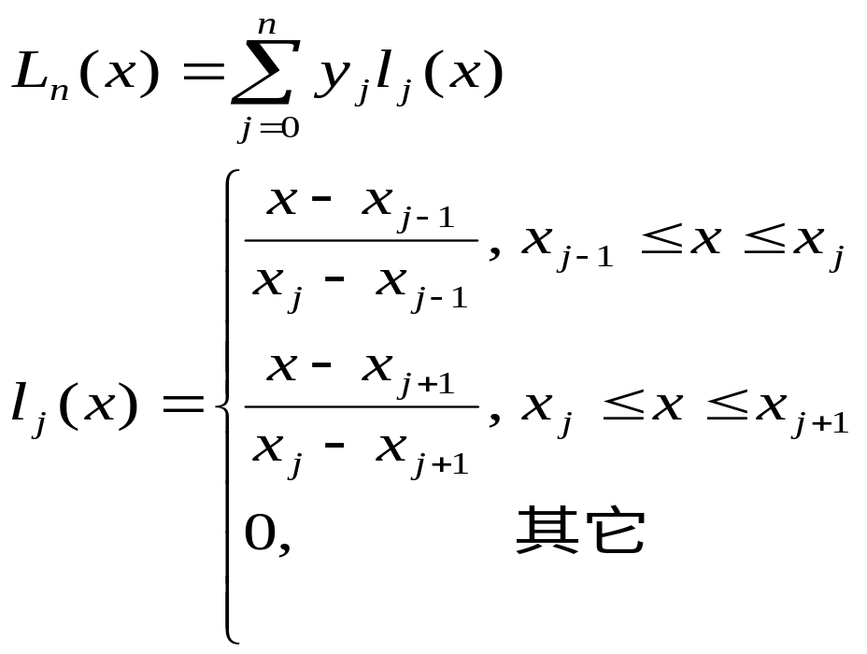
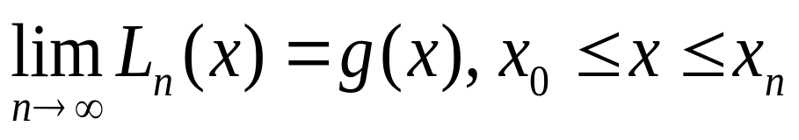
分段线性插值
y
•
•
•
•
•
•
o
x₀
x_{j-1}
x_{j}
x_{j+1}
x_{n}
x
计算量与n无关;
n越大，误差越小.

Slide 11
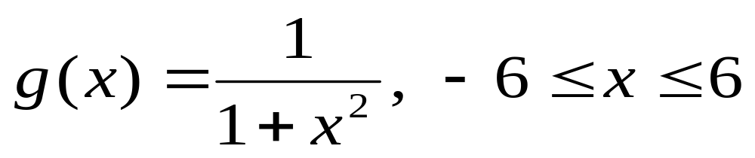

例
用分段线性插值法求插值,并观察插值误差.
1.在[-6,6]中平均选取5个点作插值(xch11)
2.在[-6,6]中平均选取11个点作插值(xch12)
3.在[-6,6]中平均选取21个点作插值(xch13)
4.在[-6,6]中平均选取41个点作插值(xch14)
To MATLAB
xch11，xch12，xch13，xch14
返回

Slide 12
三次样条插值
比分段线性插值更光滑。
y









x
a
x_{i-1} x_{i}
b
在数学上，光滑程度的定量描述是：函数(曲线)的k阶导数存在且连续，则称该曲线具有k阶光滑性。
光滑性的阶次越高，则越光滑。是否存在较低次的分段多项式达到较高阶光滑性的方法？三次样条插值就是一个很好的例子。

Slide 13

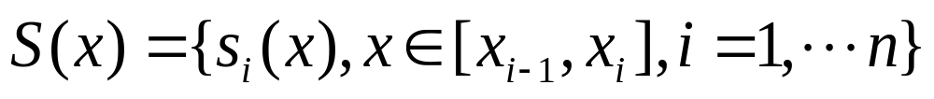
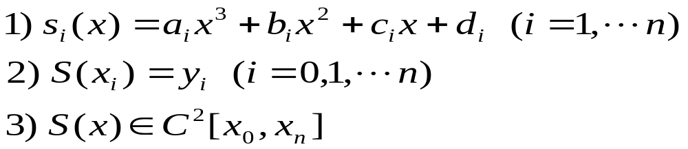
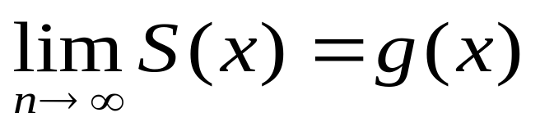
三次样条插值
g(x)为被插值函数。

Slide 14

例
用三次样条插值选取11个基点计算插值(ych)
To MATLAB
ych(larg1)
返回

Slide 15
用MATLAB作插值计算
一维插值函数：
yi=interp1(x，y，xi，'method')
xi处的插值结果
插值节点
被插值点
插值方法
‘nearest’ ：最邻近插值‘linear’ ： 线性插值；
‘spline’ ： 三次样条插值；
‘cubic’ ： 立方插值。
缺省时： 分段线性插值。
注意：所有的插值方法都要求x是单调的，并且xi不能够超过x的范围。

Slide 16
例：在1-12的11小时内，每隔1小时测量一次温度，测得的温度依次为：5，8，9，15，25，29，31，30，22，25，27，24。试估计每隔1/10小时的温度值。
hours=1:12;
temps=[5 8 9 15 25 29 31 30 22 25 27 24];
h=1:0.1:12;
t=interp1(hours,temps,h,'spline'); (直接输出数据将是很多的)
plot(hours,temps,'+',h,t,hours,temps,'r:') %作图
xlabel('Hour'),ylabel('Degrees Celsius’)
To MATLAB
(temp)

Slide 17
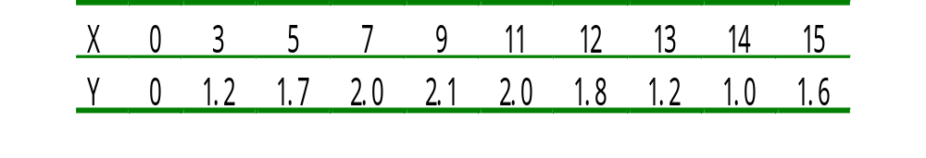
例 已知飞机下轮廓线上数据如下，求x每改变0.1时的y值。
y
机翼下轮廓线









x
To MATLAB(plane)
返回

Slide 18
二维插值的定义
第一种（网格节点）：
y
•
•
•
•
•
•
•
•
•
•
•
•
•
•
•
O
x

Slide 19
已知 m×n个节点
其中
互不相同，不妨设
构造一个二元函数
通过全部已知节点,即
再用
计算插值，即

Slide 20
第二种（散乱节点）：
y
•
•
•
•
•
•
•
•
•
•
•
•
•
•
•
0
x

Slide 21
已知n个节点
其中
互不相同，
构造一个二元函数
通过全部已知节点,即
再用
计算插值，即
返回

Slide 22
最邻近插值
y
(x₁, y₂)
(x₂, y₂)
•
•
•
•
•
•
•
•
•
•
(x₁, y₁)
(x₂, y₁)
•
•
•
•
•
x
O
二维或高维情形的最邻近插值，与被插值点最邻近的
节点的函数值即为所求。
注意：最邻近插值一般不连续。具有连续性的最简单的插值是分片线性插值。
返回

Slide 23
分片线性插值
y
(x_{i}, y_{j+1})
(x_{i+1}, y_{j+1})
•
•
•
•
•
•
•
•
•
•
(x_{i}, y_{j})
(x_{i+1}, y_{j})
•
•
•
•
•
O
x
将四个插值点（矩形的四个顶点）处的函数值依次简记为：
f (x_{i}, y_{j})=f₁，f (x_{i+1}, y_{j})=f₂，f (x_{i+1}, y_{j+1})=f₃，f (x_{i}, y_{j+1})=f₄

Slide 24
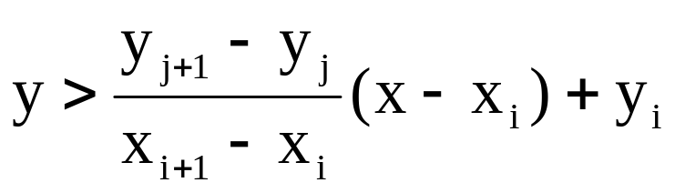
分两片的函数表达式如下：
第一片(下三角形区域)： (x, y)满足
插值函数为：
第二片(上三角形区域)：(x, y)满足
插值函数为：
注意：(x, y)当然应该是在插值节点所形成的矩形区域内。显然，分片线性插值函数是连续的；
返回

Slide 25

双线性插值
y
(x₁, y₂)
(x₂, y₂)
•
•
•
•
•
•
•
•
•
•
(x₁, y₁)
(x₂, y₁)
•
•
•
•
•
O
x
双线性插值是一片一片的空间二次曲面构成。
双线性插值函数的形式如下：
其中有四个待定系数，利用该函数在矩形的四个顶点（插值节点）的函数值，得到四个代数方程，正好确定四个系数。
返回

Slide 26
用MATLAB作网格节点数据的插值
z=interp2(x0,y0,z0,x,y,’method’)
被插值点的函数值
插值节点
被插值点
插值方法
‘nearest’ 最邻近插值
‘linear’ 双线性插值
‘cubic’ 双三次插值
缺省时, 双线性插值
要求x0,y0单调；x，y可取为矩阵，或x取行向量，y取为列向量，x,y的值分别不能超出x0,y0的范围。

Slide 27
例：测得平板表面3*5网格点处的温度分别为： 82 81 80 82 84 79 63 61 65 81 84 84 82 85 86 试作出平板表面的温度分布曲面z=f(x,y)的图形。
    1.先在三维坐标画出原始数据，画出粗糙的温度分布曲图.
    输入以下命令：
    x=1:5;
    y=1:3;
    temps=[82 81 80 82 84;79 63 61 65 81;84 84 82 85 86];
    mesh(x,y,temps)
2．以平滑数据,在x、y方向上每隔0.2个单位的地方进行插值.

Slide 28
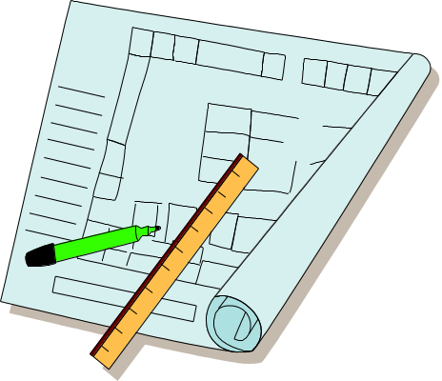
    再输入以下命令:
    xi=1:0.2:5;
    yi=1:0.2:3;
    zi=interp2(x,y,temps,xi',yi,'cubic');
    mesh(xi,yi,zi)
    画出插值后的温度分布曲面图.
To MATLAB
(wendu)

Slide 29
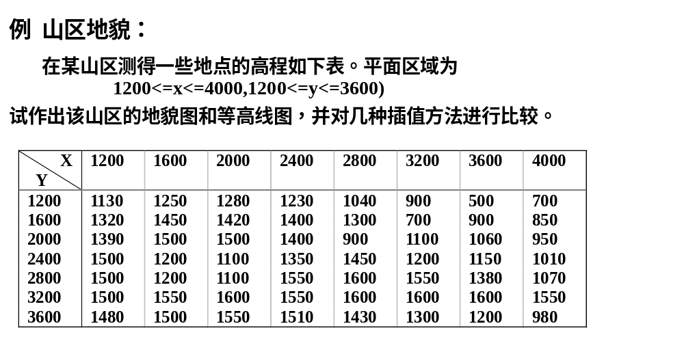
通过此例对最近邻点插值、双线性插值方法和双三次插值方法的插值效果进行比较。
To MATLAB (moutain)
返回

Slide 30
用MATLAB作散点数据的插值计算
插值函数griddata格式为:
cz =griddata（x，y，z，cx，cy，‘method’）
被插值点的函数值
插值节点
被插值点
插值方法
‘nearest’ 最邻近插值
‘linear’ 双线性插值
‘cubic’ 双三次插值
'v4'- Matlab提供的插值方法
缺省时, 双线性插值
要求cx取行向量，cy取为列向量。

Slide 31
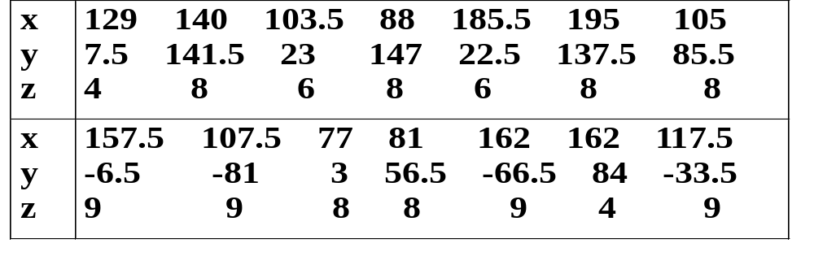
例 在某海域测得一些点(x,y)处的水深z由下表给出，船的吃水深度为5英尺，在矩形区域（75，200）*（-50，150）里的哪些地方船要避免进入。

Slide 32

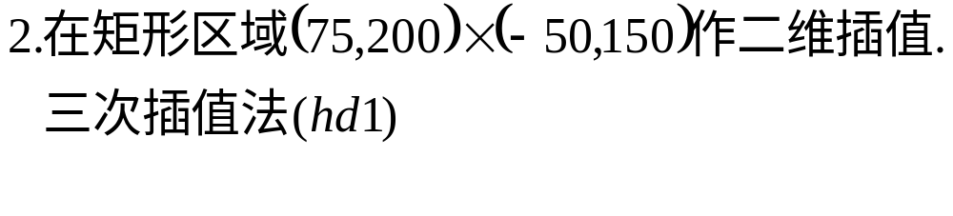

To MATLAB hd1
4.作出水深小于5的海域范围,即z=5的等高线.
返回

Slide 33
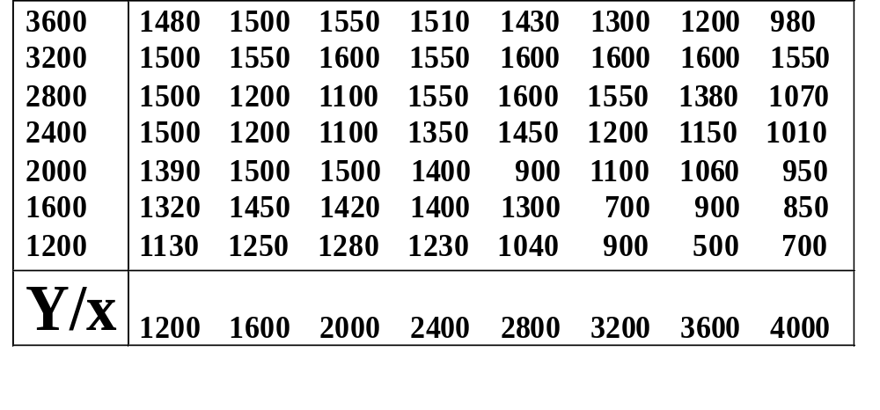
实验作业
山区地貌：在某山区测得一些地点的高程如下表：(平面区域1200<=x<=4000,1200<=y<=3600)，试作出该山区的地貌图和等高线图，并对几种插值方法进行比较。
返回

